Slide 1

🛒 Analyse Comportementale Clientèle Retail
Atelier Machine Learning · GI2-S1 · 2025-2026
Préparé par Mohamed Amine Gharbi

Slide 2
🛒 Analyse Comportementale Clientèle Retail
PLAN
1-Analyse Comportementale Clientèle Retail
2-Présentation du Jeu de Données
3-Traitements effectués sur les données
4-Réduction de Dimension : ACP
5-Date d'enterrement
6-Segmentation K-Means
7-Classification : Prédiction du Churn
9-Déploiement : Application Flask
10-Synthèse des Performances & Recommandations

Slide 3
🛒 Analyse Comportementale Clientèle Retail
Atelier Machine Learning · GI2-S1 · 2025-2026
📦
🔬
🤖
🌐
Données
Exploration
& Préparation
Modélisation
Déploiement
52 features
4 372 clients
Nettoyage · Encoding
Feature Engineering
KMeans · GBoosting
Random Forest
Interface Flask
Prédiction temps réel

Slide 4
📊 Présentation du Jeu de Données
👥
📐
🎯
🤖
4 372
52
3
5
Clients
Features
Tâches ML
Modèles
Principales features
Problèmes qualité détectés & traitements
Frequency
Nombre de commandes
⚠️ Age (30% manquants)
→ Imputation médiane/KNN
MonetaryTotal
Dépense totale (£)
⚠️ SupportTickets (999)
→ Remplacement → NaN
CustomerTenure
Ancienneté (jours)
📅 RegistrationDate
→ Parsing dayfirst
FavoriteSeason
Saison préférée
🗑️ NewsletterSubscribed
→ Suppression (variance=0)
Churn
Cible : départ client
🔢 Catégorielles
→ One-Hot / Ordinal / Target

Slide 5
📊 Traitements effectués sur les données
Étape | Type de traitement | Colonnes / données concernées | Description | Objectif
1 | Chargement des données | dataset brut (retail.csv) | Lecture + inspection initiale | Comprendre la structure
2 | Suppression de variables | CustomerID, variables constantes, colonnes leakage | Suppression des IDs + features prédictives indirectes du target | Éviter fuite d'information
3 | Suppression des données manquantes | Colonnes avec >50% NaN | Drop des colonnes trop incomplètes | Réduire bruit / instabilité
4 | Feature engineering temporel | RegistrationDate | Extraction : année, mois, jour, weekday | Transformer date en variables exploitables
5 | Feature engineering IP | LastLoginIP | Création IP_IsPrivate | Transformer IP en feature binaire
6 | Traitement des outliers | SupportTickets, SatisfactionScore, MonetaryTotal | Remplacement valeurs aberrantes par NaN ou clipping | Stabiliser distribution
7 | Feature engineering avancé | MonetaryTotal, Frequency, etc. | Création : AvgBasket, DiversityRatio, CancelRate, ValuePerProduct | Améliorer pouvoir prédictif

Slide 6
📊 Traitements effectués sur les données
Étape | Type de traitement | Colonnes / données concernées | Description | Objectif
8 | Encodage catégoriel | colonnes object | LabelEncoding des catégories | Conversion en numérique
9 | Séparation train/test | dataset complet | Split stratifié 80/20 | Évaluation correcte
10 | Suppression leakage (post-split) | ChurnRisk, RFMSegment, etc. | Drop après split | Éviter fuite cible
11 | Imputation (CORRIGÉE) | colonnes numériques | Médiane calculée sur X_train uniquement | Éviter data leakage
12 | Suppression corrélation forte | features corrélées (>0.85) | Suppression variables redondantes | Réduire multicolinéarité
13 | Feature selection | X_train + y_train | RandomForest importance | Garder variables utiles
14 | Rééquilibrage classes | dataset train | SMOTE oversampling | Corriger imbalance churn

Slide 7
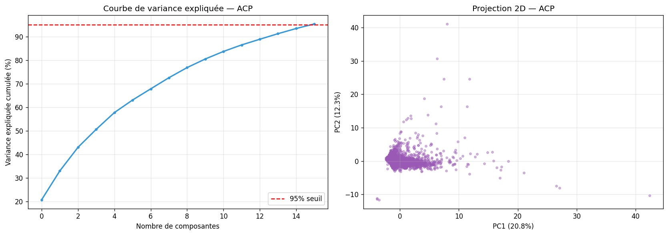
🔎 Réduction de Dimension — Analyse en Composantes Principales
PC1
PC2
95 % seuil
Outliers
20,8 % variance
12,3 % variance
≈ 15 composantes
Clients VIP identifiables

Slide 8
📊 Date d'enterrement
Frequency
MonetaryTotal
MonetaryAvg
MonetaryStd
TotalQuantity
AvgQuantityPerTransaction
CustomerTenureDays
FirstPurchaseDaysAgo
PreferredMonth
AvgDaysBetweenPurchases
UniqueProducts
AvgProductsPerTransaction
ReturnRatio
SpendingCategory
FavoriteSeason
ProductDiversity
RegYear
RegMonth
AvgBasket
DiversityRatio
ValuePerProduct

Slide 9
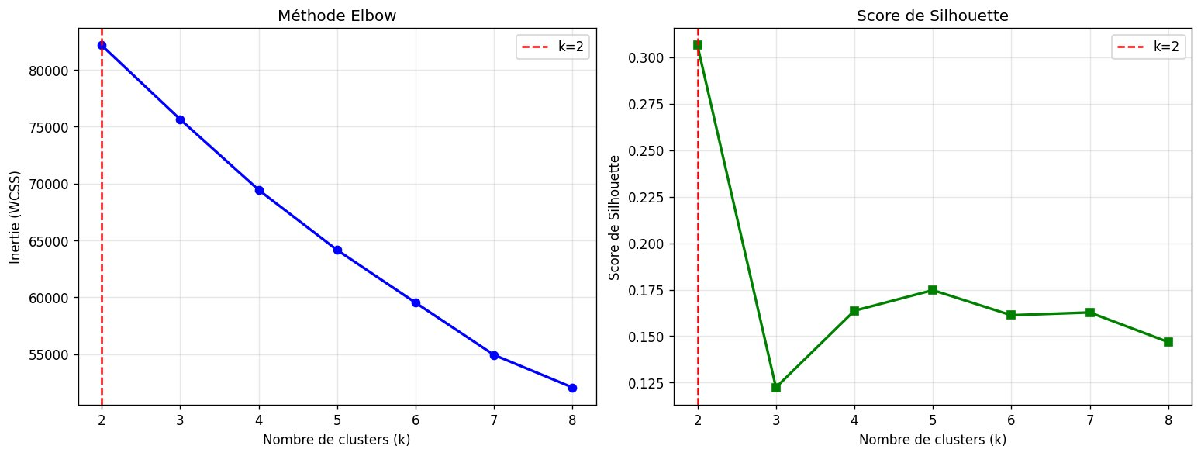
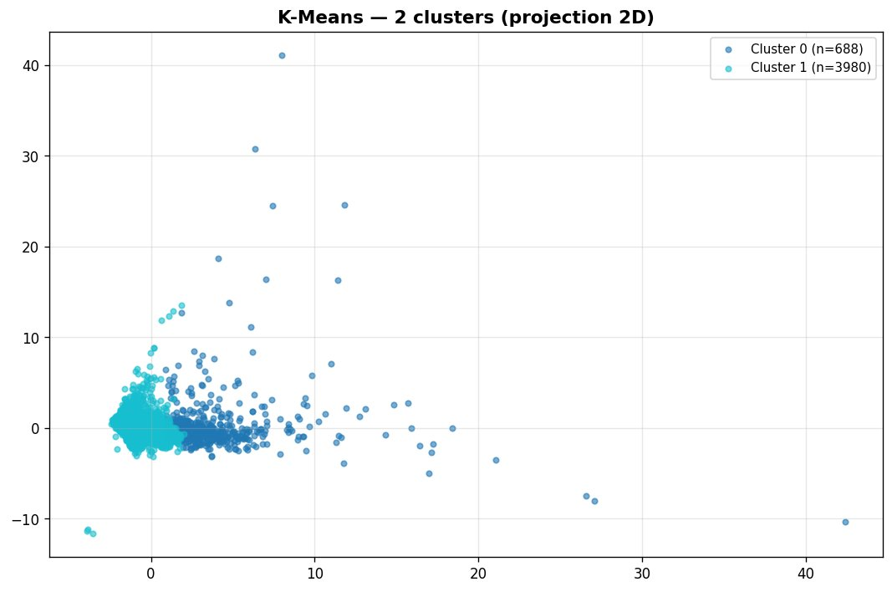
🎯 Segmentation K-Means
Sélection du nombre de clusters
Projection 2D — 2 clusters
k = 2 retenu
Cluster 0
Cluster 1
Elbow + Silhouette (0.311)
688 clients — VIP / gros acheteurs
3 980 clients — comportement standard

Slide 10
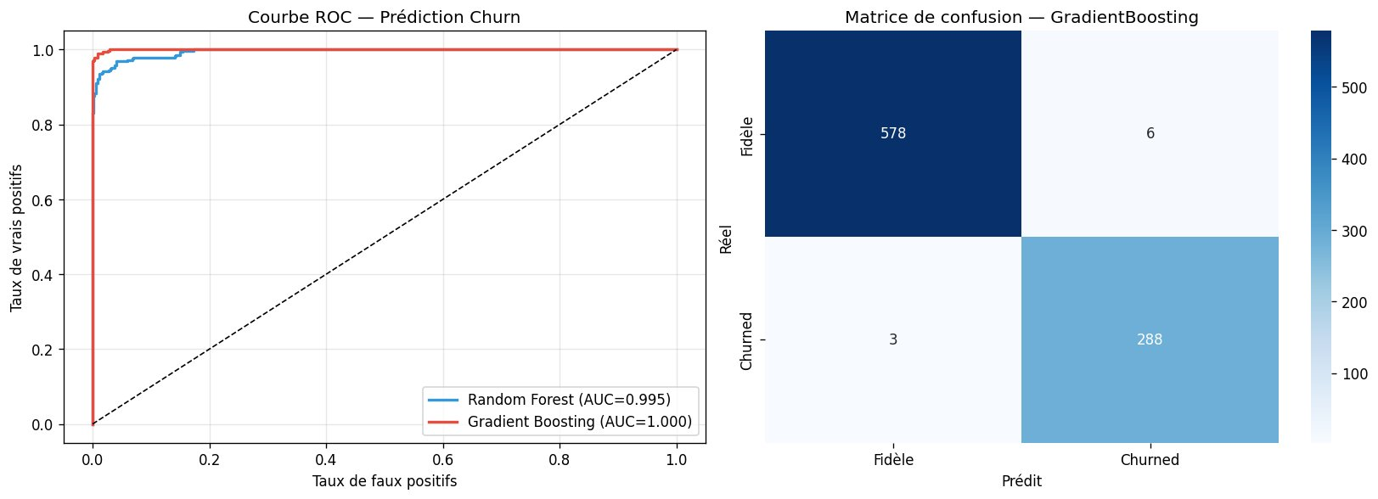
🔮 Classification : Prédiction du Churn
Random Forest
Gradient Boosting ✅
Accuracy
Faux Négatifs
AUC = 0.995
AUC = 1.000
≈ 99.0 %
3 seulement
f1 = 0.96
f1 = 0.99

Slide 11
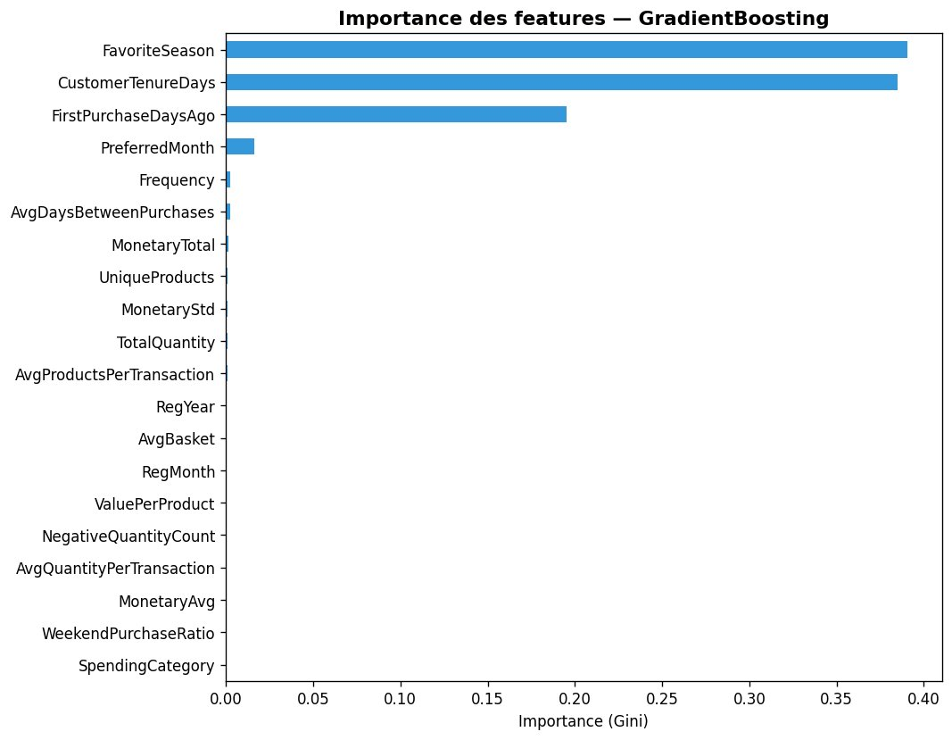
📌 Importance des Variables : GradientBoosting
Top 3 prédicteurs
1st
FavoriteSeason
≈ 39 %
La saison préférée reflète
le cycle d'engagement client
2nd
CustomerTenureDays
≈ 38 %
Les clients récents sont
plus à risque de churn
3rd
FirstPurchaseDaysAgo
≈ 19 %
L'ancienneté du 1er achat
structure la fidélité

Slide 12
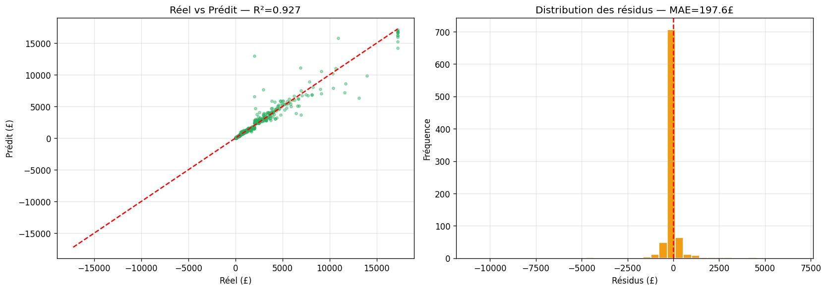
💰 Régression — Prédiction du MonetaryTotal
Modèle
R² Score
MAE
Résidus
Random Forest Regressor
0.927
197.6 £
Centrés en 0 ✅

Slide 13
🌐 Déploiement — Application Flask
Routes de l'API
Flux de prédiction client
GET /
Formulaire saisie client
1
Saisie features
champs ( Freq…)
POST /predict
Churn + Segment + Monetary
2
Preprocessing
Encode + Align features
GET /dashboard
KPIs & distributions
3
GradientBoosting
→ Proba churn + Niveau risque
GET /test-models
Tests sur X_test (5 modèles)
4
PCA + KMeans
→ Segment client (0 ou 1)
Niveaux de risque churn
5
RandomForest Reg.
→ Dépense prédite (£)
Faible
Moyen
Élevé
Critique

Slide 14
📋 Synthèse des Performances & Recommandations
Récapitulatif des performances
K-Means
GradientBoosting
RandomForest
k=2
Churn
MonetaryTotal
Silhouette 0.311
AUC 1.000 · Acc 99%
R² 0.927 · MAE 197£
🎯
🌸
🔗
💎
Cibler les clients
à risque critique
Exploiter
FavoriteSeason
Fidéliser les
nouveaux clients
Traitement
premium Cluster 0
Déclencher des campagnes
de rétention personnalisées
avant le départ
Adapter les offres
promotionnelles à la saison
préférée de chaque client
CustomerTenure = 2ème
prédicteur : les 90 premiers
jours sont cruciaux
688 clients VIP méritent
une communication
différenciée et personnalisée
⚡ Limite à noter : AUC=1.000 peut indiquer un data leakage (feature dérivée de Churn)

Slide 15
Merci
Projet ML Retail — Chaîne complète de traitement
✓ Exploration & Préparation
✓ ACP + K-Means
✓ Classification Churn
✓ Régression Monetary
✓ Déploiement Flask
Mohamed Amine Gharbi · GI2-S1 · 2025-2026

